Slide 1
Particle System —— Hanabi
LittleRewriter
2021/02/20

Slide 2
（不）常见的Unity美术组件
Effects
Particle System / Particle System Field
Trail Renderer / Line Renderer
Lens Flare, Halo, …
Light
Point Light
Directional Light
Spot Light
Area Light
Texture
CubeMap / SkyBox
Reflection Probe
Terrain
Tree Editor
Shader
渲染管线
后处理
Animation
动画剪辑
Animator Controller
动画状态机
混合树
IK

Slide 3
参考
基本上是从这现学的
https://www.bilibili.com/video/BV1ti4y1V7Gc
建议1.5倍速观看

Slide 4
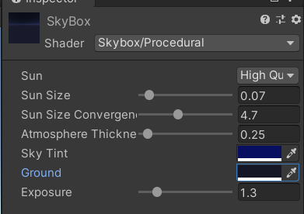

调整环境
新建材质，调整参数
将材质赋给全局光的天空盒材质

Slide 5
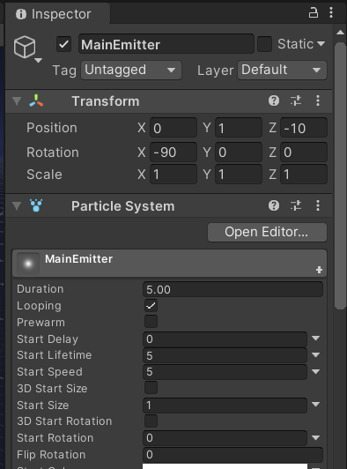
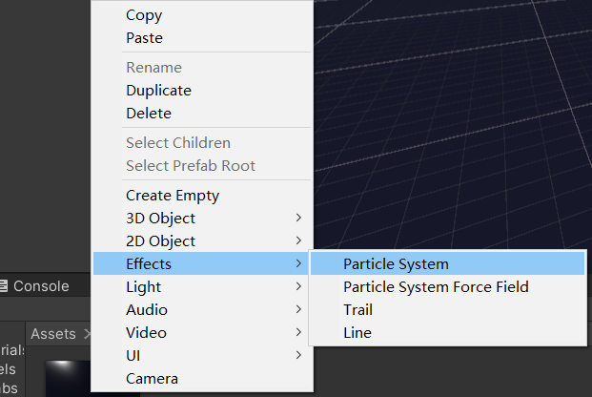
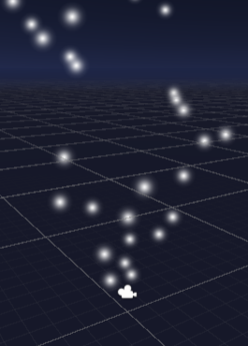
新建粒子特效

Slide 6
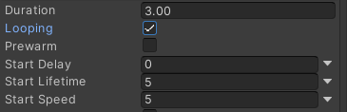
调整烟花的频率
系统持续时间
循环
预热系统
粒子延迟
粒子速度

Slide 7
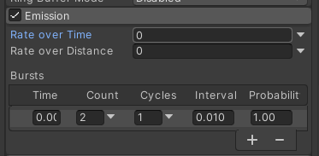
限制粒子发射状况
发射比例随时间变化
发射比例随距离变化
触发器
我们每一次循环发射两个粒子。

Slide 8

限制粒子发射范围
Cone表示发射范围是圆锥
Angle是顶角的角度
Radius是半径

Slide 9
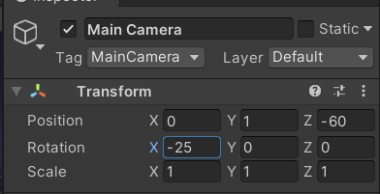
调摄像机

Slide 10
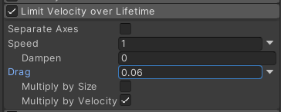

设置粒子减速
烟花会受到重力作用
随着速度变化而减速
最后再空中绽放开
所以要先模拟这个
Drag是阻力
取消选择Multiply by Size，防止大粒子产生阻滞

Slide 11
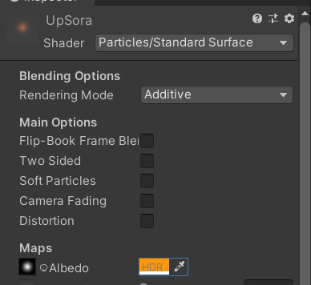
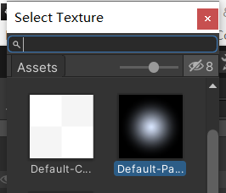
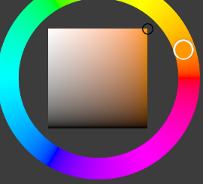
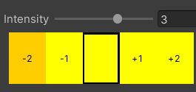
设计粒子材质
制作一个材质球
选择Rendering Mode为Additive
设置漫反射贴图和颜色Intensity 强度

Slide 12


设置粒子材质
将这一材质进行赋值

Slide 13
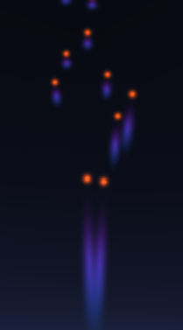
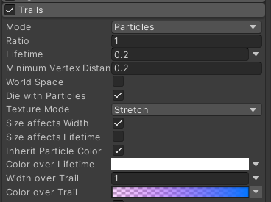
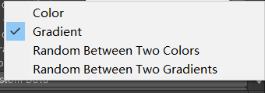
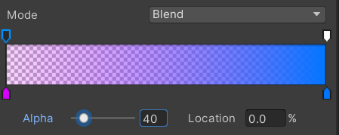
设置粒子拖尾
Ratio 产生拖尾比例
LifeTime 拖尾的生存时间
Color over trail 颜色随轨迹变化
Gradient 渐变

Slide 14
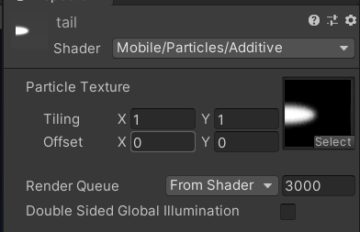
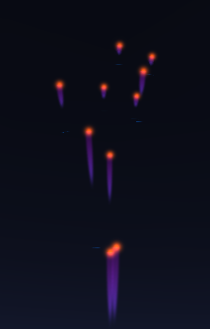
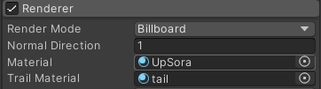
创建拖尾材质
不知道为啥标准Particle Shader渲不出来
换成Mobile好了

Slide 15
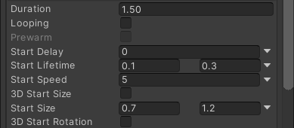

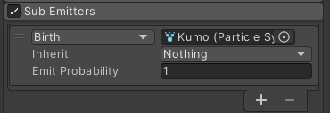
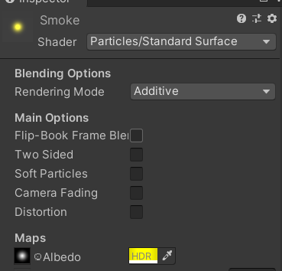
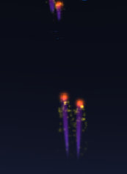



创建发射轨迹云
新的粒子系统
原先的粒子系统

Slide 16
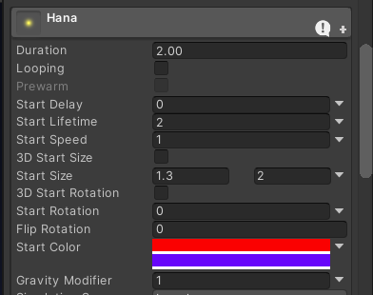
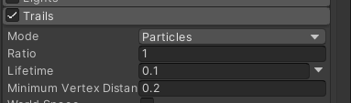
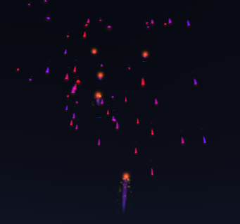
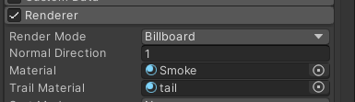
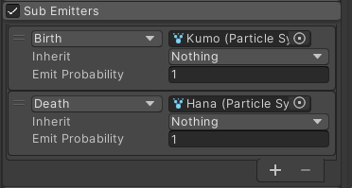
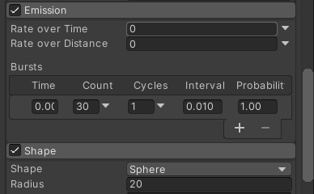
创建礼花

Slide 17
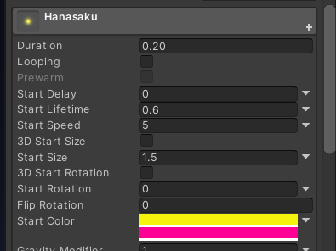


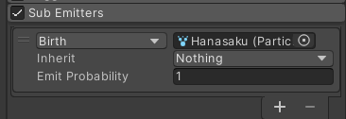
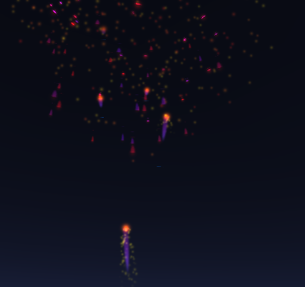
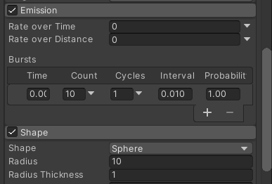
再炸一把

Slide 18
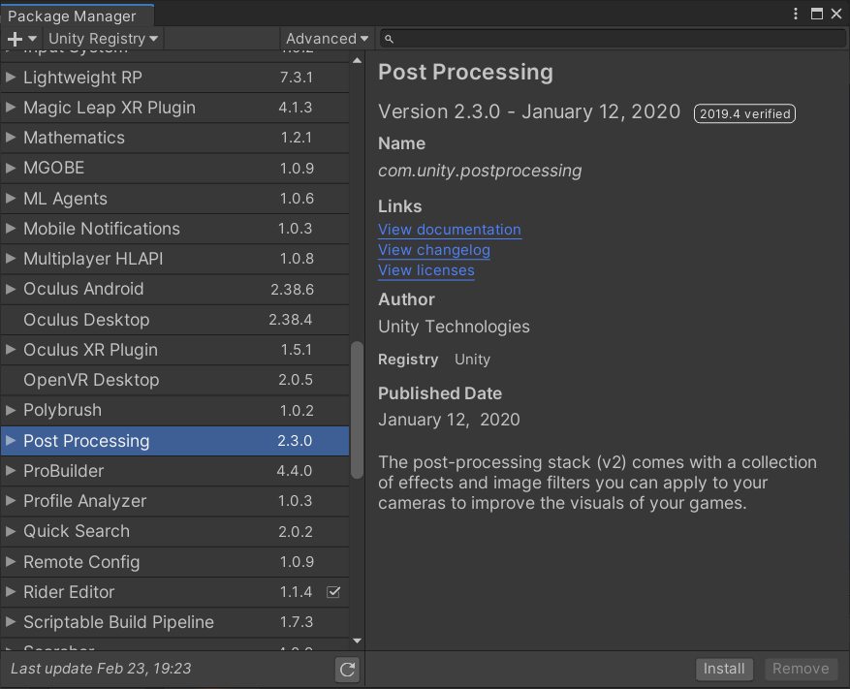
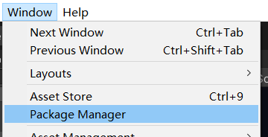
添加屏幕后处理
包管理器

Slide 19
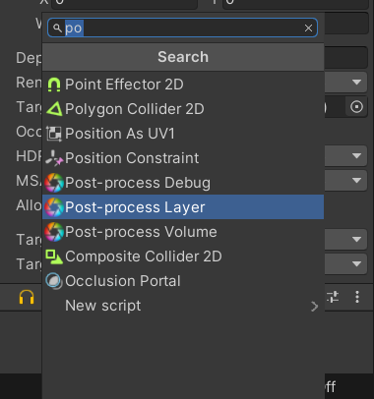
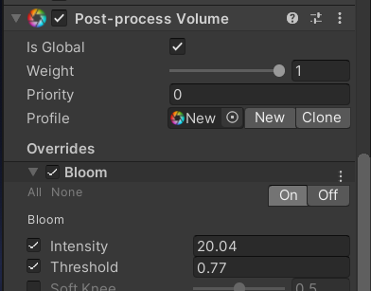
设置相机
新建一个默认的Profile文件，应用
添加Bloom

Slide 20
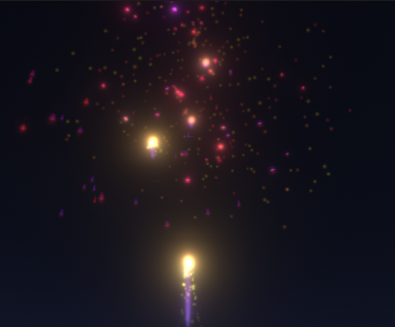
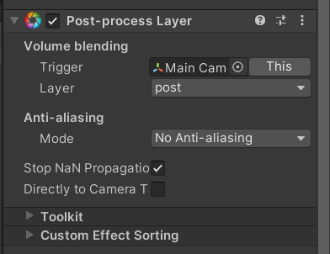
设置层
新建一个post层
相机、烟花均设置在这一层

Slide 21
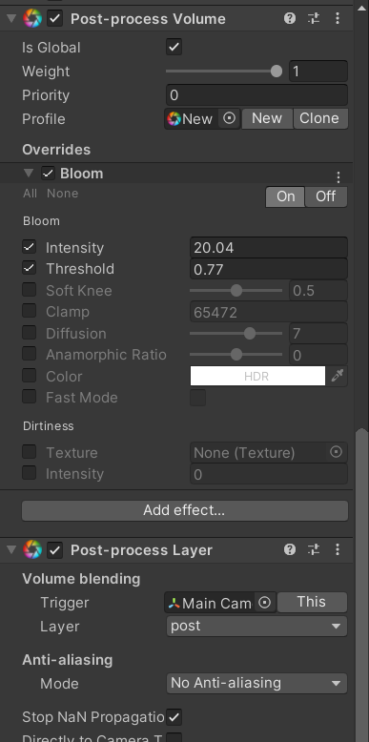
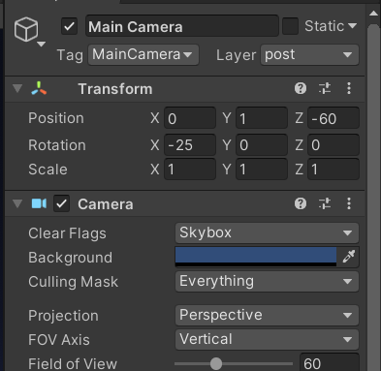
附录 面板参数
随便做的，效果不太好
建议自己多调一调

Slide 22
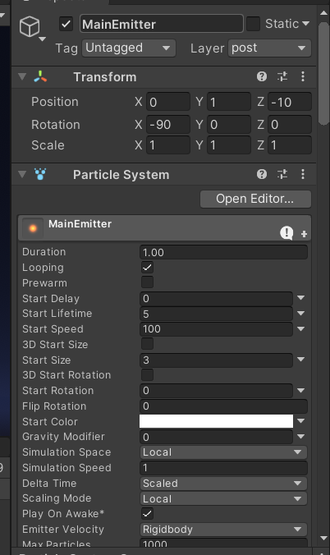
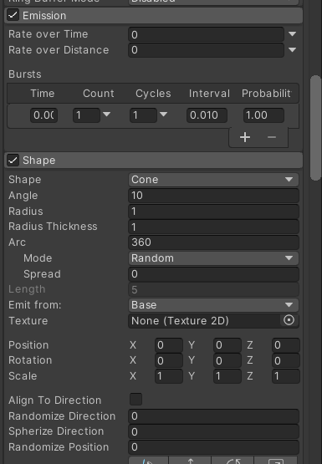
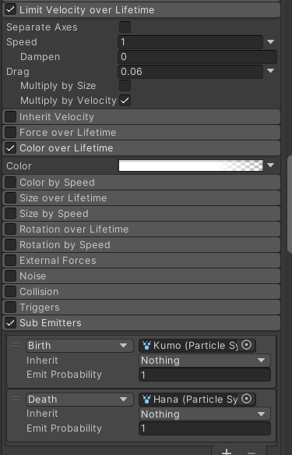

Slide 23
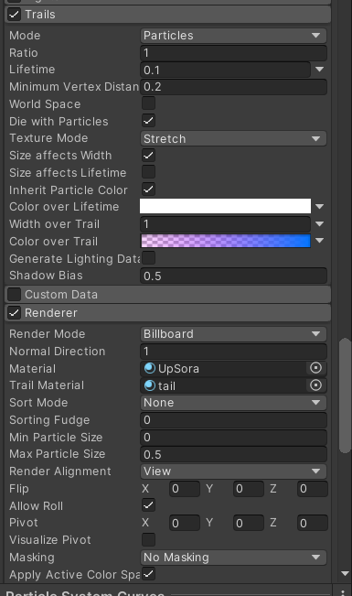
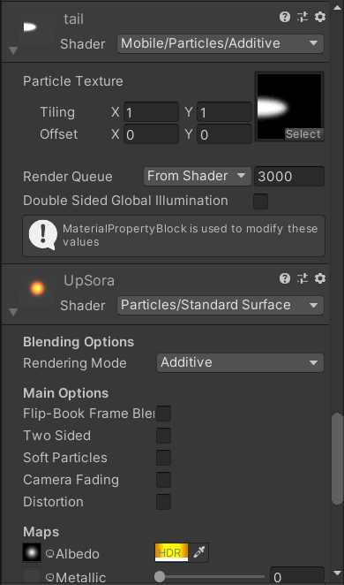
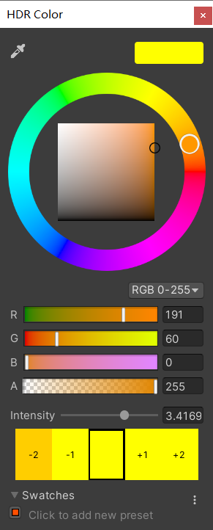

Slide 24
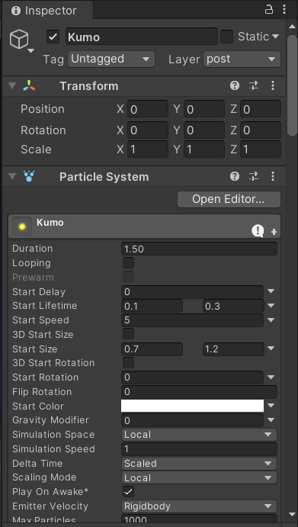
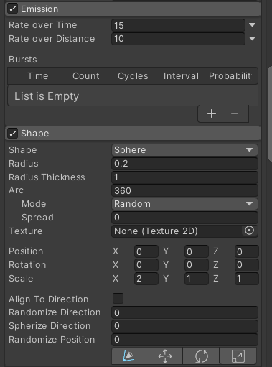
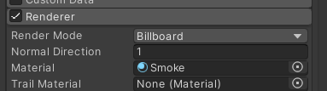




Slide 25





Slide 26





Slide 27
Thanks For Listening

